Slide 1
爐管新人學習進度報告
2024.09.09 ~ 2024.09.20

Slide 2
報告內容
一、新人訓練計畫
二、兩週內學習內容
三、爐管機台配置圖
四、機台主體架構
五、爐管機台簡介
六、機台做動簡介

Slide 3
一、 新人訓練計畫

Slide 4
種類 | 進度
LP-P SPM | 0%
LP-T SPM | 50%
LP-N SPM | 50%
LP-P BPM | 10%
LP-T BPM | 20%
LP-N BPM | 20%
GRD MPM | 20%
AP YPM | 0%
POCL3 BPM | 0%
WSIX BPM | 20%
RTP 25PM | 0%
EM MPM | 0%
KOYO YPM | 0%

Slide 5
二、兩周學習內容
日期 | 機台 | 學習內容
9/9 | LP-N6 | 4PM
9/10 | GRD | MPM
9/11 | 病假
9/12 | LP-P3 | SPM | 基本統計&統計分析
9/13 | LP-N5 | SPM
9/16 | LP-N3 | SPM
9/17 | 中秋放假
9/18 | LP-N1 | 4PM
9/19 | LP-T1 | 3PM | 基本統計&統計分析
9/20 |  |  | 危害性化學品標示及通識規則教育訓練
2024.06.03 ~ 2024.06.14

Slide 6
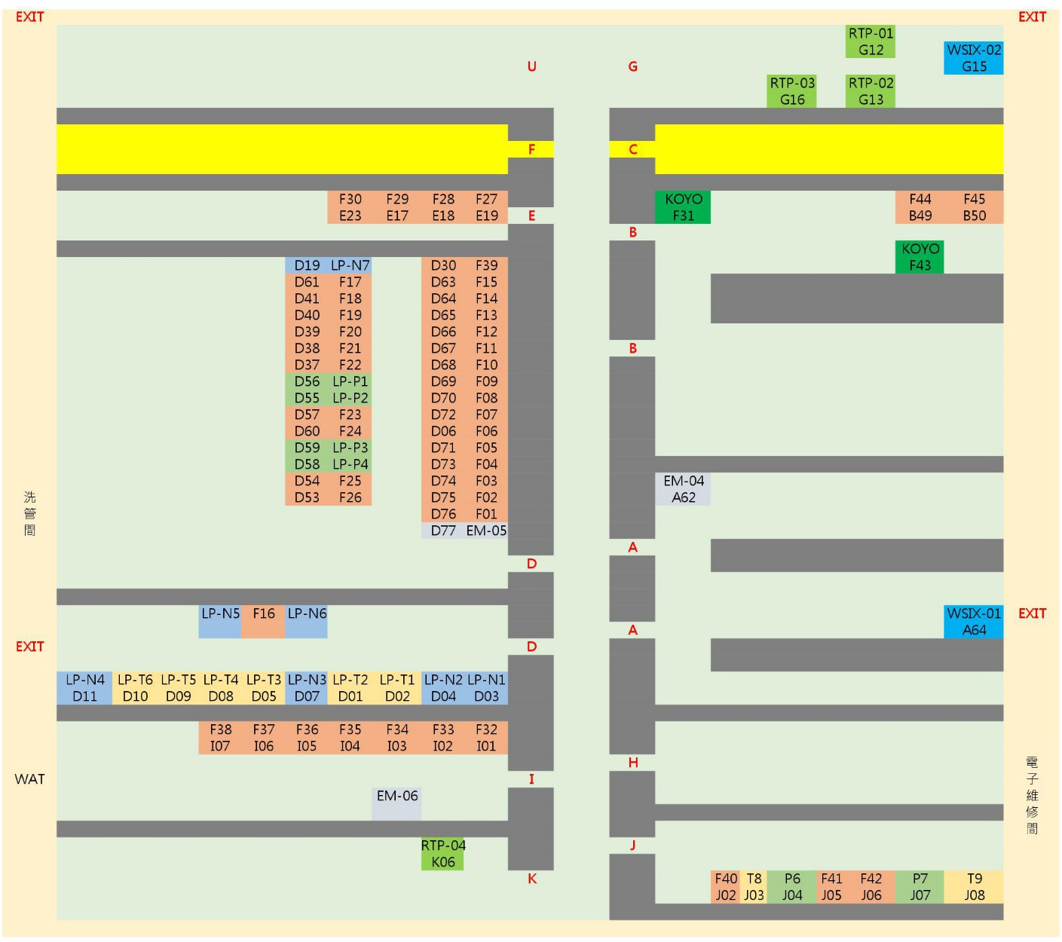
三、爐管機台配置圖
爐管生產機台依反應壓力分兩大類為 LP & AP
AP:Atmospheric Pressure 常壓
LP:Low Pressure 低壓

Slide 7
四、機台主體架構
M3100M3200
M120
M340
T-BAWL
VL-800
MAIN SYSTEM
AP管: M3100
LP管: M3200
THERMAL SYSTEM
MODEL 120
GAS SYSTEM
MODEL 340
WAFER TRANSFER
T-BAWL
BOAT TRANSFER
VL-800

Slide 8
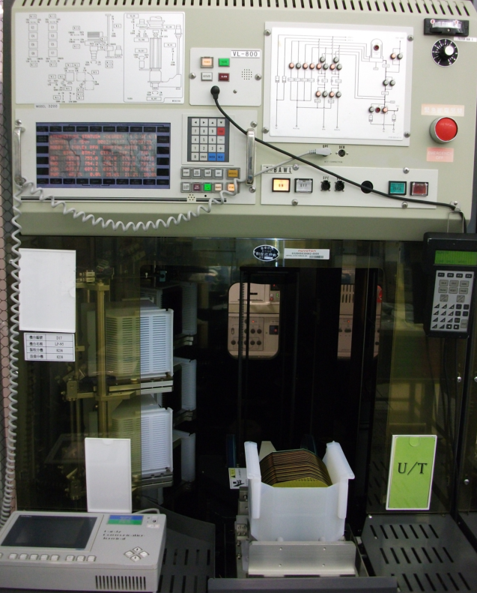
五、爐管機台簡介
01
(1) 機台介紹(Front)
02
01. 傳送機示意圖
02. 製程氣體 Flow Chart
03. M3100/3200 控制/顯示面板
04. VL-800 控制器
05. T-BAWL 控制器
06. 上/下貨區 Load/Unload
07. Cassette 放置區
03
04
07
05
06

Slide 9
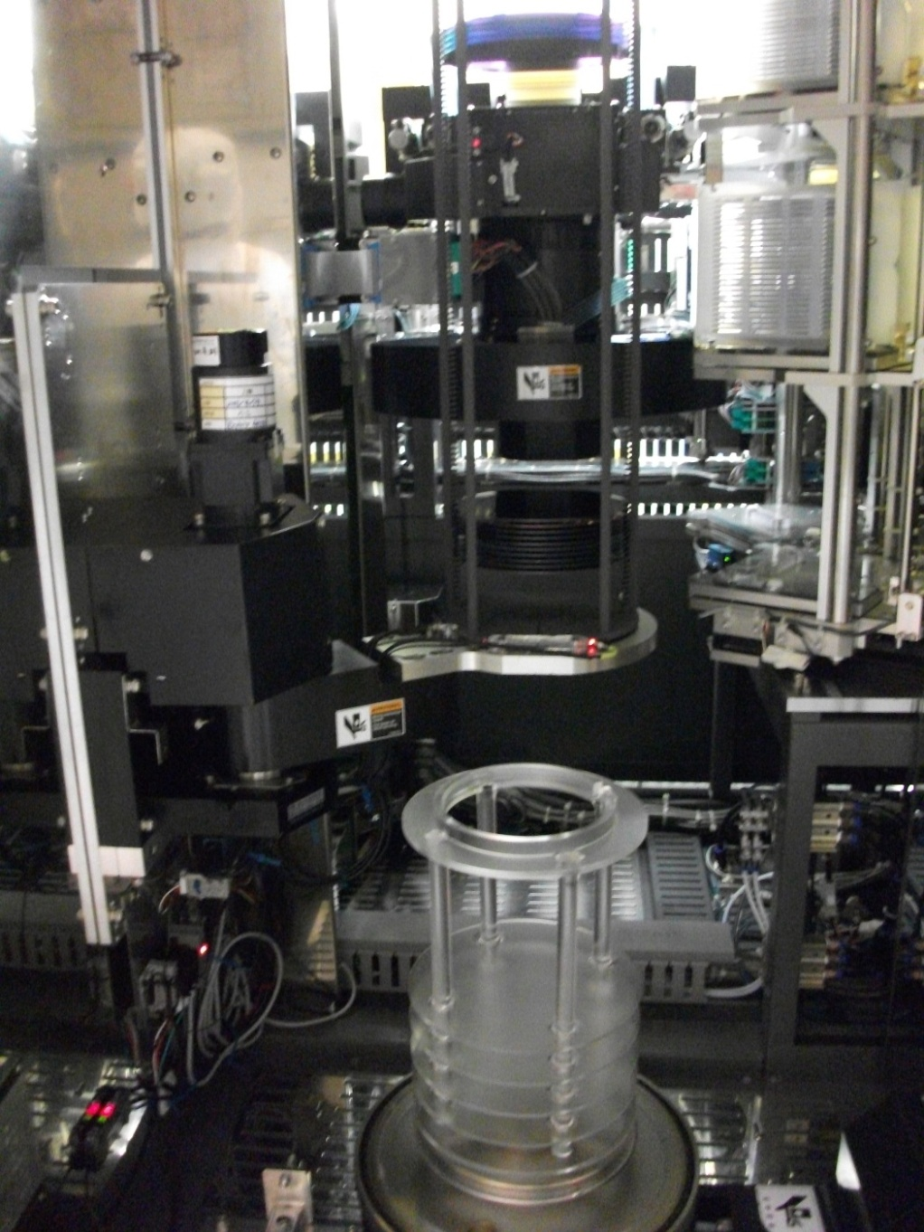
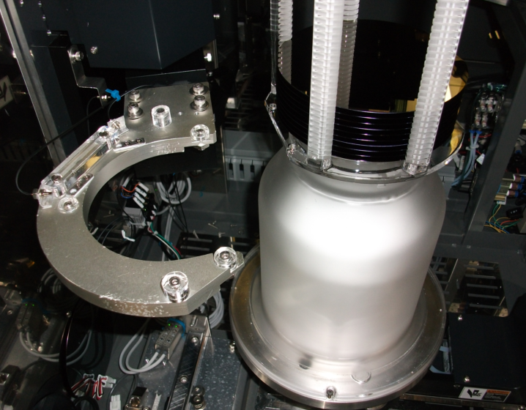
(2)機台介紹(Back)
08
07. Cassette 放置區
08. Boat
09. Pedestal
10. Pedestal Cover
11. Handling Arm
12. Boat Elevator
07
11
09
11
10
12

Slide 10

六、機台做動簡介
TUBE
MANIFOLD
VACUUM PIPING
SHUTTER
CAP & 保溫桶
ROBOT ASS.
ARM
Wafer 傳送至 Boat
Boat 傳至保溫筒承接
Boat / 保溫筒上升到爐管

